Slide 1
La gestion intégrée de l’eau dans son grand cycle et l’eau verte quelques réflexions sur le cycle de l’eau

Slide 2
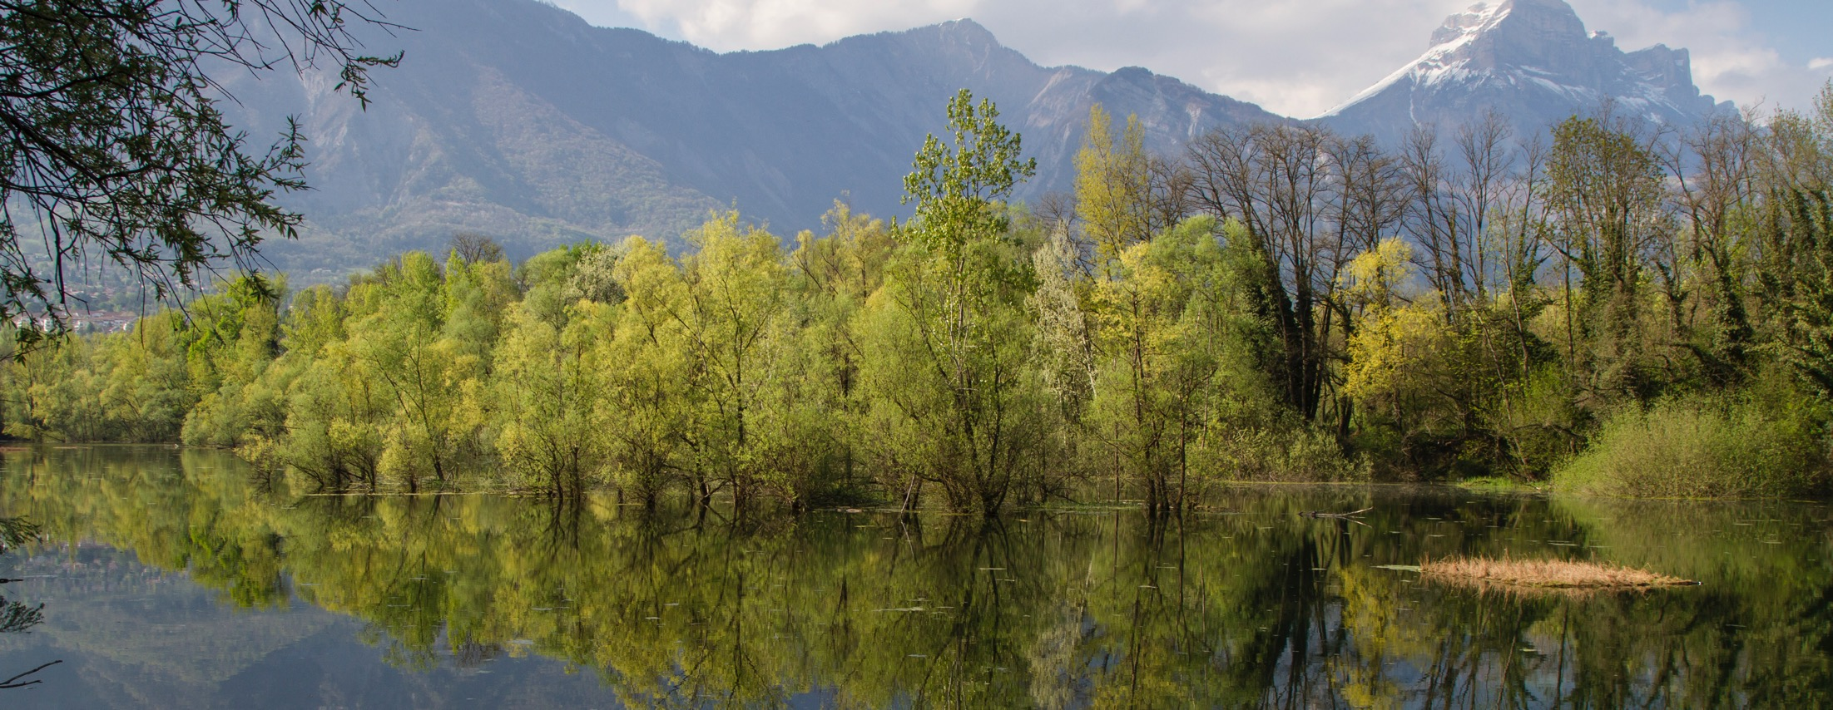
LA COULEUR de l’EAU : l’EAU VERTE
Direction des relations européennes et internationales
2
13/05/2022

Slide 3
The Water Planetary Boundary: Interrogation and Revision, Gleeson et al, One Earth 2020

Slide 4
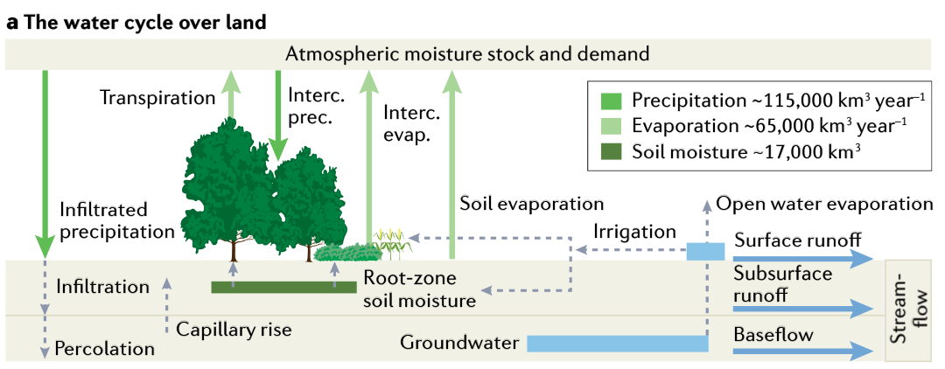
The Water Planetary Boundary: Interrogation and Revision, Gleeson et al, One Earth 2020

Slide 5
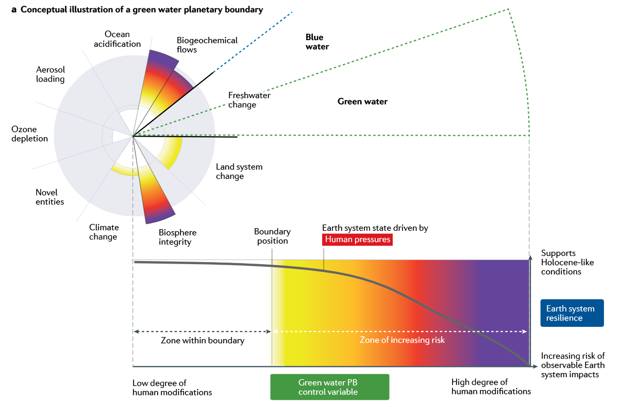
A planetary boundary for green water, Wang-Erlandsson, Nature reviews, 2022

Slide 6
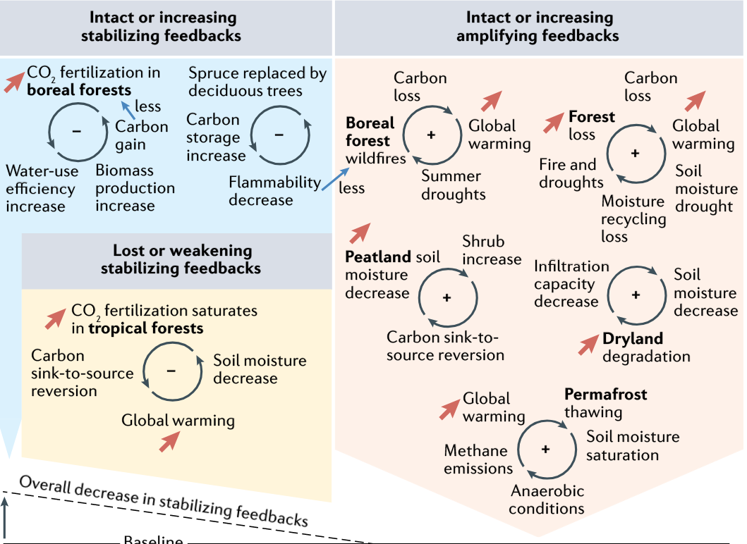
A planetary boundary for green water, Wang-Erlandsson, Nature reviews, 2022
Notes:
Exemples des boucles de rétroactions : Équilibre entre les rétroactions stabilisatrices et amplificatrices liées à l'eau verte. Aperçu des rétroactions liées à l'eau verte dans le système terrestre, y compris celles qui sont stabilisatrices (signe moins) ou amplificatrices (signe plus). Les rétroactions stabilisatrices sont soit intactes ou en augmentation (fond bleu), soit perdues ou en diminution (fond jaune). Les rétroactions amplifiantes liées à l'eau verte (fond pêche) augmentent plus que les rétroactions stabilisantes, ce qui suggère que les changements liés à l'eau verte dans le système terrestre s'amplifient plutôt que de se stabiliser.

Slide 7
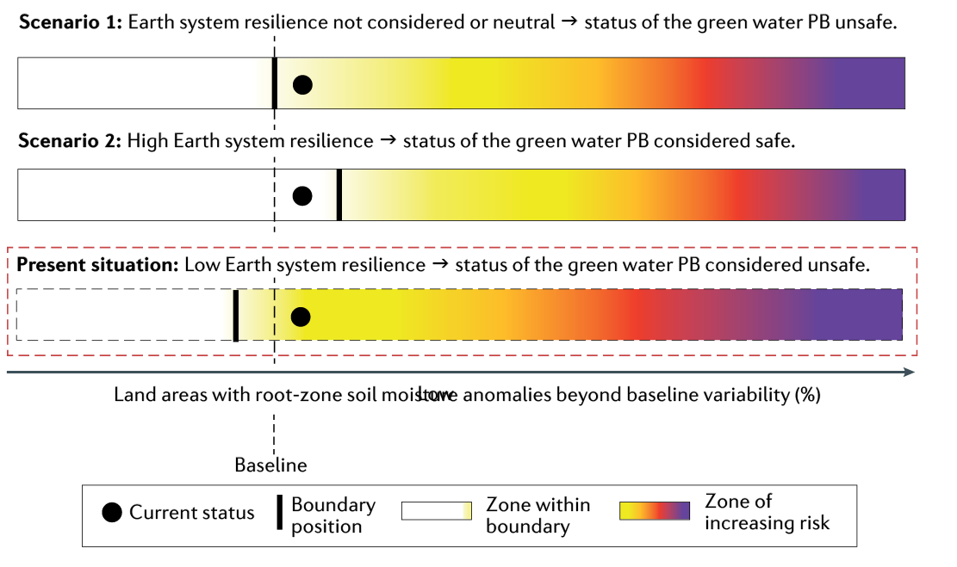
A planetary boundary for green water, Wang-Erlandsson, Nature reviews, 2022
Notes:
Statut actuel et position de la limite planétaire de l'eau verte. Évaluation de la limite planétaire (PB) des eaux vertes selon trois scénarios : l'état des autres limites planétaires n'est pas pris en compte et les rétroactions stabilisatrices et amplificatrices sont en équilibre (barre supérieure) ; les autres limites planétaires ne sont pas transgressées et/ou les rétroactions stabilisatrices dominent les rétroactions amplificatrices (barre centrale) ; il y a au moins cinq autres transgressions de la PB 2,130 et les rétroactions amplificatrices dominent les rétroactions stabilisatrices, comme dans la situation actuelle (barre inférieure). Les rétroactions stabilisatrices et amplificatrices font référence aux principales rétroactions médiées par l'eau verte et considérées comme ayant des implications écologiques, biogéochimiques et climatiques considérables à l'échelle du système terrestre. Les positions de la ligne de base (ligne verticale noire pointillée) et de l'état actuel (cercles noirs pleins) sont fixées sur la base des données disponibles, tandis que la position de la limite est basée sur la prise en compte de la résilience du système terrestre. La limite planétaire (PB) eau verte est transgressée.

Slide 8
La gestion intégrée : FROM RIDGE TO REEF, GIZC
Direction des relations européennes et internationales
8
13/05/2022
Notes:
Différents modèles pour protéger une ressource qui ne connait pas de frontières : que ce soit via une approche intégrée sur une zone cohérente (GIZC) ou sur plusieurs pays pour un continuum aquatique

Slide 9
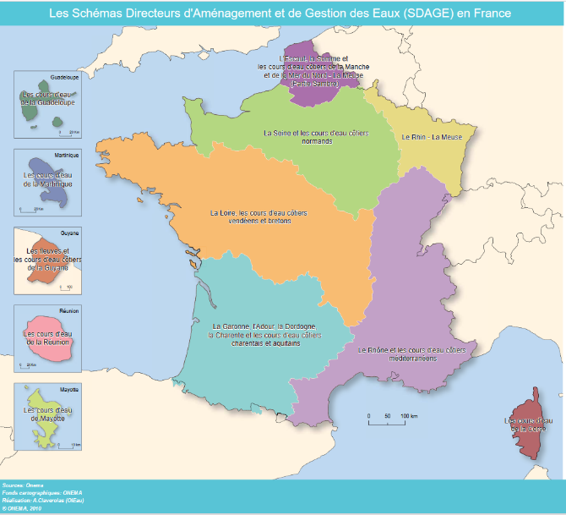
De la nécessité d’avoir une approche intégrée des enjeux de l’eau :
Intégration sur le cycle de l’eau sur un territoire « cohérent » : précipitations, écoulement, utilisation, évaporation, stockage
Intégration des autres paramètres et enjeux
Connaissance, gouvernance et moyens de mise en œuvre
Les SDAGE visent à :
prévenir toute dégradation supplémentaire des écosystèmes aquatiques,
atteindre le bon état des eaux de surface (cours d’eau et eaux côtières) et des eaux souterraines,
réduire progressivement les rejets de substances prioritaires et supprimer les rejets de substances dangereuses prioritaires,
promouvoir une utilisation et une gestion durable de l’eau par une protection à long terme des ressources en eau disponibles.
https://www.pays-de-brest.fr/images/pdf/GIZC/GIZC_Rapport_Intermediaire_Janvier_2013.pdf
https://www.gesteau.fr/presentation/sdage
Notes:
En France comme dans les autres pays membres de l'union européenne, les "plans de gestion" des eaux sont encadrés par le droit communautaire inscrit dans la directive cadre sur l'eau (DCE) de 2000. Ce sont les schémas directeurs d'aménagement et de gestion des eaux (SDAGE). Institués par la loi sur l'eau de 1992, ces documents de planification ont évolué suite à la DCE. Ils fixent pour six ans les orientations qui permettent d'atteindre les objectifs attendus en matière de "bon état des eaux". Ils sont au nombre de 12, un pour chaque "bassin" de la France métropolitaine et d'outre-mer.
Le troisième cycle de la DCE a débuté en 2022 pour une période de 6 ans. La quatrième génération de SDAGE est approuvée en 2022 pour la période 2022-2027.
L'élaboration des schémas directeurs d'aménagement et de gestion des eaux (SDAGE) et les programmes de mesure associés (PDM)
En France, les ressources en eau font l'objet d'une gestion intégrée par bassin hydrographique. Les bassins hydrographiques sont délimités par les lignes de partage des eaux superficielles. 12 bassins ont été délimités :
7 bassins métropolitains, Adour-Garonne, Artois-Picardie, Corse, Loire-Bretagne, Rhin-Meuse, Rhône-Méditerranée, Seine-Normandie,
5 bassins d'outre-mer : Guadeloupe, Guyane, Martinique, la Réunion et Mayotte.
Pour chaque bassin, le comité de bassin (CB) adopte les grandes orientations dans le cadre des politiques nationales et européennes de l'eau. Cette assemblée composée d'une représentation large de toutes les catégories d'acteurs de l'eau, pilote l'élaboration du SDAGE du bassin.
Les agences de l'eau, principaux organes de financement de la politique de l'eau dans les bassins, assurent avec les services déconcentrés de l'Etat (DREAL de bassin) et l'Office français de la biodiversité (OFB), le secrétariat technique pour l'élaboration du SDAGE. Elles agissent dans chaque bassin pour concilier la gestion de l'eau avec le développement économique et le respect de l'environnement.
A différents stades, le public est consulté lors d'une procédure organisée à l'échelon des grands bassins hydrographiques en utilisant les facilités offertes par les nouvelles technologies de l'information (Internet), tout en prévoyant une consultation des documents dans les lieux publics (préfectures, sous-préfectures, agences de l'eau). Enfin une partie des collectivités et des assemblées professionnelles est également consultée.
État des lieux : la première étape
La mise en application de la DCE a débuté de manière concrète par l’élaboration d’un premier état des lieux dans chacun des bassins hydrographiques. Cet état des lieux comprend une analyse des caractéristiques du bassin, une synthèse des impacts subis par les eaux de surface et les eaux souterraines, une analyse économique des utilisations de l’eau et un registre des zones protégées.
L'élaboration des SDAGE et des PDM : la deuxième étape
Après l'état des lieux, chaque comité de bassin a ensuite élaboré un SDAGE et ses documents d'accompagnement ainsi qu'une évaluation environnementale. Le schéma directeur d'aménagement et de gestion des eaux (SDAGE) "type" est un document de planification organisé en 3 axes :
il définit les orientations permettant de satisfaire les grands principes d'une gestion équilibrée et durable de la ressource en eau ;
il fixe ensuite les objectifs de qualité et de quantité à atteindre pour chaque masse d'eau du bassin : cours d'eau, plan d'eau ; nappe souterraine ; estuaires ; eaux côtières ;
il détermine enfin les aménagements et les dispositions nécessaires pour prévenir la détérioration et assurer la protection et l'amélioration de l'état des eaux et des milieux aquatiques, afin de réaliser les objectifs fixés.
Le SDAGE est complété par un programme de mesure (PDM appelé aussi plan d'actions), application opérationnelle du SDAGE, qui identifie les principales actions à conduire pour atteindre les objectifs fixés.
La démarche d'élaboration de ces documents est soumise à évaluation environnementale : une étude doit être conduite sous l’égide du Comité de bassin pour mettre en évidence d’éventuels impacts du SDAGE et du PDM sur tous les compartiments de l’environnement (énergie, air...) et pas uniquement sur l’eau, et soumise à la DREAL de bassin.
La mise en œuvre des schémas directeurs d'aménagement et de gestion des eaux (SDAGE) et des programmes de mesures (PDM)
Les 12 SDAGE et documents associés sont applicables pour six ans. Ils font l'objet d'un suivi dynamique. Ils sont ensuite révisés, en tenant compte des résultats observés. Ces documents sont publics et opposables aux décisions de l'administration ainsi qu'aux documents d'urbanisme qui doivent leur être rendu compatibles 3 ans après leur publication.
Le rapportage
Chaque État membre a l'obligation de rendre compte à la Commission européenne de l'application sur son territoire de la Directive cadre sur l'eau à des dates fixées par cette dernière.
Le site www.rapportage.eaufrance.fr a pour objectif de mettre à disposition de tous, les rapports de la France sur la mise en œuvre des directives concernant l'eau et de faciliter leur lecture et l'utilisation des données qu'ils comportent.
A partir de ce rapportage, la Commission évalue la conformité de la mise en œuvre pour chaque Etat membre, procède à des comparaisons entre Etats et en tire des statistiques de l'état des eaux en Europe.
Les Etats membres n'ayant pas satisfait aux exigences de la Directive sont, dans un premier temps, appelés à fournir des justifications sur leurs manquements pouvant se traduire, dans un second temps, en contentieux si les réponses ne permettent pas de s'assurer d’une mise en oeuvre conforme à la Directive.

Slide 10
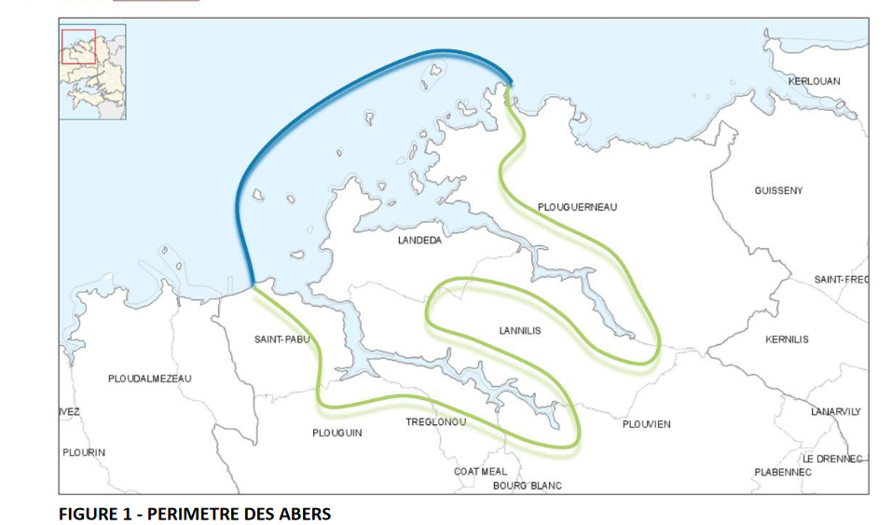
Un exemple - la GIZC :
Approche globale, écosystèmique
Vise à construire des structures et instruments de régulation
Pour garantir ou restaurer les équilibres entre usages et ressources naturelles
https://www.pays-de-brest.fr/images/pdf/GIZC/GIZC_Rapport_Intermediaire_Janvier_2013.pdf
Notes:
Une démarche de GIZC vise à permettre une approche globale d’un territoire littoral (terre et mer) en prenant en compte :
Le contexte physique (géomorphologie, météo, marées, courants marins, etc)
le contexte écologique et biogéographique
Le contexte socio-économique
Le contexte juridico-administratif
L’intégration ici recherchée concerne notamment les dimensions sectorielles (interactions entre acteurs), environnementales (approche écosystémique), géographiques et biogéographiques, ainsi que l’intégration de la gouvernance (participation de tous les acteurs concernés à la décision) qui en est une dimension essentielle.
Une GIZC concerne des échelles différentes et imbriquées. Elle se fonde donc sur la réalisation préalable d’un diagnostic intégré et partagé, identifiant - via des indicateurs - forces et faiblesses, problèmes et opportunités du territoire, au regard des enjeux cités ci-dessus. Aux échelles locales, une fois les enjeux et acteurs identifiés, un périmètre de projet est défini, et une structure de gouvernance est mise en place : « comité de pilotage » ou équivalent, auquel sont associés tous les acteurs intéressés : administrations (État, collectivités territoriales), acteurs socioprofessionnels, citoyens, experts. Cette structure pilote une réflexion prospective et la définition d’un projet à long terme, ainsi que les indicateurs destinés à permettre le suivi des actions et l’évaluation. Enfin, un « plan d’action » établit et prévoit d'évaluer des actions publiques, sectorielles cohérentes, confiées aux différents acteurs). Un observatoire permet à tous les acteurs concernés de suivre l’avancement des actions décidées collectivement, ainsi que l’état de la zone concernée (sur le plan environnemental, économique et social) ; il produit les indicateurs nécessaires au suivi du projet, qui est périodiquement évalué par le comité de pilotage.
L’objectif final d'une GIZC est de construire des structures et des instruments de régulation permettant de garantir ou restaurer les équilibres entre activités humaines et ressources humaines et naturelles, afin notamment de ne pas surexploiter les ressources pas, peu, difficilement, lentement ou coûteusement renouvelables, halieutiques et touristiques en particulier, dans un but général de soutenabilité du développement.
La gestion intégrée des zones côtières (GIZC) est le modèle de gestion et de protection des écosystèmes littoraux appliqué dans l’UE via la Directive Cadre Stratégie Milieux Marins (DCSMM). Il s’agit d’un paradigme de développement durable appliqué aux milieux côtiers prenant en compte les écosystèmes, la diversité des usages des littoraux, l’impact de ces activités à la fois sur la partie marine et terrestres. La GIZC vise donc à considérer le littoral comme un système socio-écologique à travers une gouvernance intégrant l’ensemble des parties prenantes.
L’approche de la gestion des littoraux et des milieux marins promue dans la DCSMM intègre pleinement les autres politiques publiques communautaires, notamment la Directive Cadre sur l’Eau (DCE), la Directive Habitats Faune-Flore (DHFF), la Directive Oiseaux (DO), politique commune des pêches… Il y a ainsi une mise en cohérence de la protection du trait de côte et des milieux marins dans l’UE avec les autres politiques, y compris celles qui concernent les environnements terrestres.
L’Union européenne a publié en 1999 un programme de démonstration pour l'aménagement intégré des zones côtières (AIZC) incluant des principes généraux de bonne gestion des zones côtières en Europe, une méthodologie, des options politiques en matière de stratégie européenne d’AIZC. L'UE a réalisé de 1996 à 1999 une évaluation de ses GIZC, à travers l’étude de divers programmes et projets dans l'UE, aboutissant à une Recommandation du Parlement européen et du Conseil du 30 mai 2002, qui incite les États membres à développer des stratégies pour mettre en œuvre cette approche sur leur littoral ; recommandation dont la mise en œuvre est suivie par la DG Environnement. Le livre vert (2006) pour une politique maritime européenne a confirmé la volonté de l’UE de généraliser cette approche, qui devrait trouver à être confortée par la Directive cadre Stratégie pour le milieu marin du 17 juin 2008 (2008/56/CE)
Exemple d’un périmètre de GIZC

Slide 11
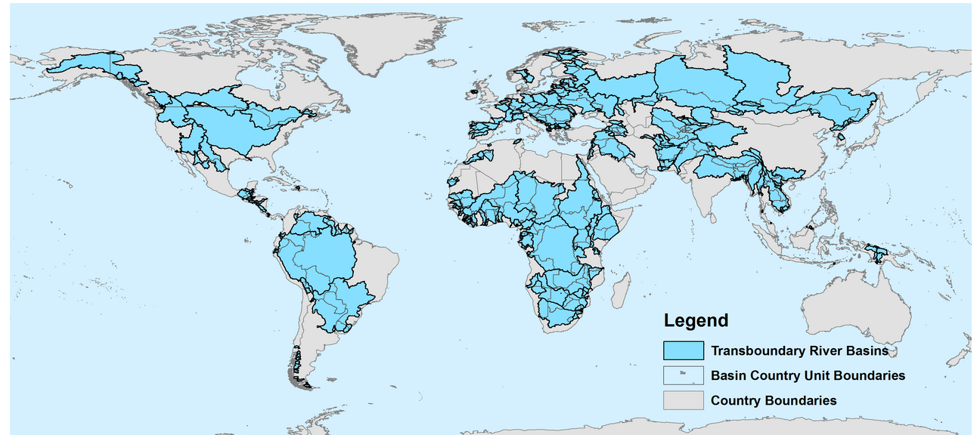
http://twap-rivers.org/
Notes:
Les grands bassins transfrontaliers du monde :
Paquet global From Ridge to reef mais en fait Stratégie Eaux internationales du GEF : construction d’une gouvernance partagée

Slide 12
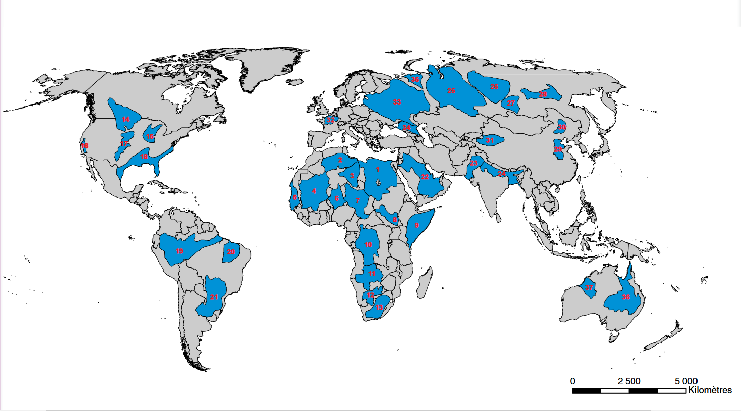
Atlas of transboundary aquifers: global maps, regional cooperation and local inventories
Notes:
Les grandes aquifères du monde

Slide 13
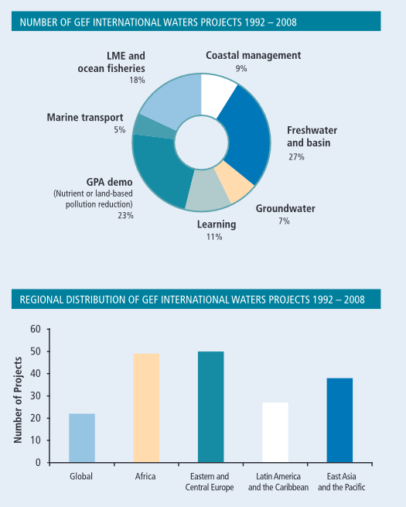
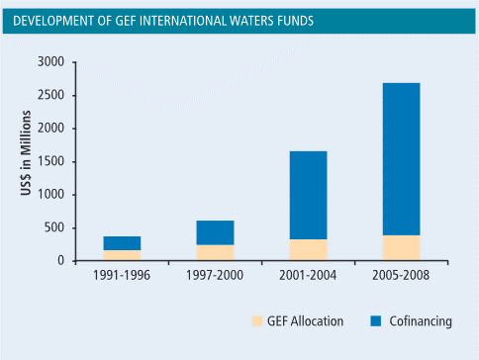
la gestion intégrée transfrontalière : le fond pour l’environnement mondial (FEM) et le FFEM
thegef.org et www.ffem.fr
Notes:
A noter aussi

Slide 14
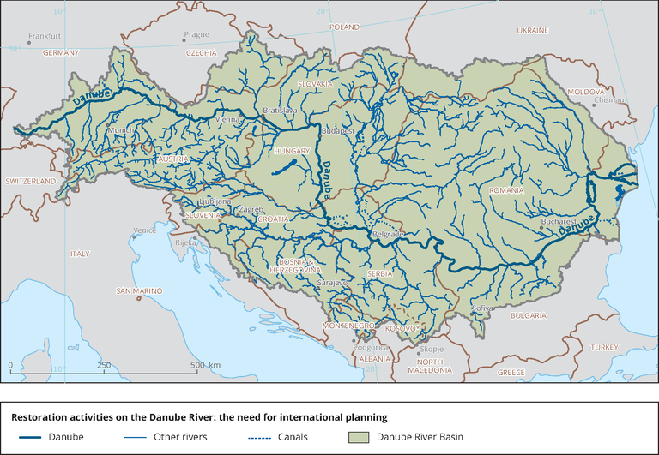
Quelques exemples
thegef.org et www.ffem.fr
Notes:
Danube : 19 pays. > 20 ans d’investissements et > 17,6 millions PNUD
Lac Victoria : 5 pays. Banque mondiale 44 millions euros + 150 millions

